Slide 1
Правовое поле для СОНКО
Милославская Дарья,
Ассоциация «Юристы за гражданское общество» www.lawcs.ru

Slide 2
Работа в правовом поле
Ищем мины
Пашем и сеем
Собираем урожай

Slide 3
Ищем мины
Изменения законодательства и соответствующие действия СОНКО
План проверок
Уплата налогов/ проведение аудита

Slide 4
Ищем мины -1
Гражданский кодекс от 30 ноября 1994 года (последние изменения, касающиеся правового статуса НКО, - 11 февраля 2013 г., 5 мая 2014г., 8 марта, 29 июня 2015 г.)
Федеральный закон от 19 мая 1995 г. №82-ФЗ «Об общественных объединениях» (всего с момента принятия менялся 20 раз, последнее изменение 8 марта 2015г.)
Федеральный закон от 11 августа 1995 г. №135-ФЗ «О благотворительной деятельности и благотворительных организациях» ( с момента принятия менялся 8 раз, последнее изменение 5 мая 2014 г.)
Федеральный закон от 12 января 1996 г. №7-ФЗ «О некоммерческих организациях» (всего с момента принятия менялся 53 раза, последнее изменение 13 июля 2015г.)

Slide 5
Ищем мины -1
Введение понятия «иностранный агент» ( ИА) (2012)
Внеплановые проверки (2014)
Полномочия Минюста самостоятельно включать (2014) и исключать ( 2015) НКО в/из реестр/а НКО, выполняющих функции ИА
Отмена регистрации символики НКО (2014)
ФЗ «Об НКО»

Slide 6
Ищем мины -1
- Корпоративные и унитарные НКО - Закрытый перечень организационно-правовых форм НКО ( 11+1+2) - Ответственность руководителя и коллегиальных органов управления - Устав как основной документ юрлица - Адрес и наименование
ГК

Slide 7
Ищем мины -1
Риск последствий неполучения значимых сообщений - Необходимость внести изменения (нет срока и не платится пошлина)
Новые правила оформления протоколов
ГК

Slide 8
Ищем мины -2
Прокуратура
Минюст
ФНС
Трудовые инспекции
Органы пожарного надзора
Роскомнадзор
Внебюджетные фонды
Счетная палата
КТО ПРОВЕРЯЕТ

Slide 9
Ищем мины -2
- в срок до 1 сентября года, предшествующего году проведения проверок, органы государственного и муниципального контроля обязаны направить проекты планов проверок в органы прокуратуры;
- в срок до 1 декабря органы прокуратуры обобщают утвержденные планы проверок и направляют их в Генеральную прокуратуру РФ;
- в срок до 31 декабря Генеральная прокуратура формирует сводный план проверок и размещает его на своем официальном сайте в сети Интернет http://www.genproc.gov.ru/
План проверок

Slide 10
Ищем мины -2
истечение срока устранения нарушения, содержащегося в предупреждении, ранее вынесенном некоммерческой организации МЮ;
поступление МЮ информации от государственных органов, органов местного самоуправления о нарушении некоммерческой организацией законодательства Российской Федерации в сфере ее деятельности и (или) о наличии в ее деятельности признаков экстремизма;
Вне-
Плановые -МЮ

Slide 11
Ищем мины -2
3) поступление МЮ представления избирательной комиссии о проведении проверки в соответствии с законами о партиях и выборах
4) наличие приказа руководителя МЮ, изданного в соответствии с поручением Президента РФ или Правительства РФ либо на основании требования прокурора о проведении внеплановой по поступившим в органы прокуратуры материалам и обращениям.
Вне-
Плановые-МЮ

Slide 12
Ищем мины -2
5) поступление в МЮ информации от государственных органов, органов местного самоуправления, граждан или организаций об осуществлении некоммерческой организацией деятельности в качестве НКО, выполняющей функции иностранного агента, которая не подала заявление о включении ее в реестр НКО, выполняющих функции иностранного агента
Вне-
Плановые-МЮ

Slide 13
Проект федерального закона «О внесении изменений в ФЗ «О некоммерческих
Применим только к некоммерческим организациям, созданным в организационно-правовых формах:
ассоциаций (союзов),
казачьих обществ (внесенных в соответствующий государственный реестр),
общин коренных малочисленных народов РФ,
адвокатских палат, адвокатских образований (являющихся юрлицами),
фондов,
частных учреждений,
автономных некоммерческих организаций,
религиозных организаций ( на них распространяется 3 статьи).

Slide 14
Проект федерального закона «О внесении изменений в ФЗ «О некоммерческих
Исключены как класс бюджетные, казенные, государственные и муниципальные учреждения
Исключена возможность создания отделений иностранных некоммерческих неправительственных организаций (только филиалы и представительства)
Введена возможность установления ограничений на виды деятельности НКО отдельных видов и НКО, созданных для осуществления деятельности в определенных сферах
Предпринимательская деятельность определена как вид деятельности, приносящей доход ( определение оставлено в силе)

Slide 15
Проект федерального закона «О внесении изменений в ФЗ «О некоммерческих
Источники формирования имущества каждой НКО должны быть указаны в уставе ( перечень имущества исключен)
Введена статья «Особенности использования некоммерческими организациями средств индивидуализации»,
Изложены общие требования к уставам и компетенция высшего коллегиального органа
Введена возможность заочного принятия решений высшим коллегиальным органом
Вступит в силу (в случае принятия) со дня официального опубликования

Slide 16
Ищем мины -3
УСН ( 6% и 15%)
Необлагаемые доходы – только п.2 ст. 251 НК РФ
НДФЛ при получении дохода в натуральной форме
Налоги

Slide 17
Ищем мины -3
Аудит
Фонды
НКО, выполняющие функции ИА
НКО, связанная с формированием целевого капитала ( более 20 млн руб. или собственник цк до 5 млн руб.)
Политические партии

Slide 18
Пашем и сеем
Выстраивание документооборота
Определение рамок правовой безопасности
«Кадры решают все»

Slide 19
Пашем и сеем-1
Учредительные документы:
Устав с отметкой о регистрации
Свидетельство о внесении записи в Единый государственный реестр юридических лиц, выданное налоговым органом;
Свидетельство о государственной регистрации организации, выданное Министерством юстиции (для организаций, зарегистрированных до 2006г.) или Федеральной регистрационной службой (для организаций, зарегистрированных после 2006 г.);
Свидетельство о постановке организации на налоговый учет, выданное налоговым органом.
Извещение о постановке на учет в Фонде социального страхования РФ.
Извещение о постановке на учет в Фонде обязательного медицинского страхования РФ.
Извещение о постановке на учет в Пенсионном фонде РФ.
Информационное письмо об учете организации в Статрегистре Росстата (Федеральная служба государственной статистики)
Положение о ревизионной комиссии (если предусмотрено уставом)
Положение о членстве (если предусмотрено уставом)
Форма отчета ревизионной комиссии (при наличии такого органа, согласно уставу)
Форма отчета руководящего органа (если предусмотрено уставом)
Сведения о месте нахождения организации (договор аренды или договор безвозмездного пользования и т.п., если адресом места нахождения организации является квартира одного из учредителей или члена организации, то гарантийное письмо о предоставлении адреса).
Протоколы и решения руководящих органов.
Отчетность в Минюст.
Документы, которыми оформляется членство в организации (если в организации имеется членство):
заявления о приеме в члены организации и выхода из членства;
протоколы и решения компетентных органов организации о приеме и исключении из членов организации;
образцы членских билетов (если их наличие предусмотрено уставом);
реестр членов некоммерческой организации.
Документы, которыми оформляются отношения с физическими лицами:
Штатное расписание;
Приказ об утверждении штатного расписания;
правила внутреннего трудового распорядка;
положение о премировании (если есть);
приказ о назначении на должность главного бухгалтера/договор на оказание бухгалтерских услуг с физическим/юридическим лицом;
приказы по личному составу;
Заявления о принятии на работу от штатных сотрудников организации;
трудовой договор с руководителем организации;
трудовые договоры со штатными сотрудниками, дистанционными работниками;
договоры гражданско-правового характера;
договоры с добровольцами;
личные карточки работников;
трудовые книжки;
отчет о проведении специальной оценки условий труда.
Хозяйственные договоры:
договор аренды;
договор на услуги связи (интернет)
Договоры на получение денежные средств.

Slide 20
Пашем и сеем-2
Непроведение аудита - 3200
Непроведение спецоценки условий труда - 60000
Непредставление отчета в МЮ – предупреждение и 5500
Непредоставление информации - 5500
Невнесение изменений в устав - предупреждение
Неполучение уведомлений от госорганов – исключение из ЕГРЮЛ
Риски в рублях – примерно

Slide 21
Пашем и сеем-2

Slide 22
Пашем и сеем-2

Slide 23
Пашем и сеем-2

Slide 24
Пашем и сеем-2

Slide 25
Пашем и сеем-3
Сотрудники – трудовые отношения ( приказ, трудовой договор, отпуск, болезнь, трудовая книжка, обоснование срочности, 2 раза в месяц заработная плата, основания для увольнения)
Привлеченные специалисты – гражданско-правовые отношения ( услуга – оплата, срок, результат, акт)
Добровольцы ( если возможно) – только возмещение расходов(на транспорт и проживание, а также иных заранее оговоренных) по договору

Slide 26
Пашем и сеем-3
Курс «Основы правовой безопасности»:
полномочия контрольно-надзорных органов,
наиболее распространенные нарушения (символика, отчеты)
существующие правовые коллизии ( ПД и экстремизм),
рекомендации по соблюдению требований законодательства,
минимизации рисков привлечения к административной ответственности (договор аренды и ПБ).

Slide 27
Собираем урожай
Государственная поддержка СОНКО
Средства, выделяемые Распоряжением Президента
Частные пожертвования

Slide 28
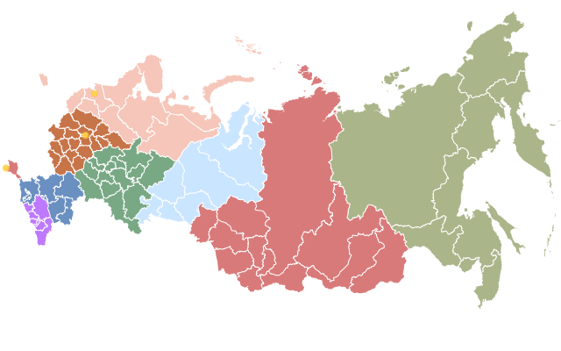
Собираем урожай
Федеральный
Постановление Правительства РФ №1332 «Об утверждении Правил предоставления субсидий из федерального бюджета социально ориентированным некоммерческим организациям, осуществляющим деятельность в области защиты населения и территорий от чрезвычайных ситуаций, обеспечения пожарной безопасности и безопасности людей на водных объектах»

Slide 29
Убираем урожай
Федеральный
Постановление Правительства РФ №185 «Об утверждении Правил распределения и предоставления субсидий из федерального бюджета некоммерческим организациям в рамках федеральной целевой программы «Укрепление единства российской нации и этнокультурное развитие народов России (2014 - 2020 годы)»

Slide 30
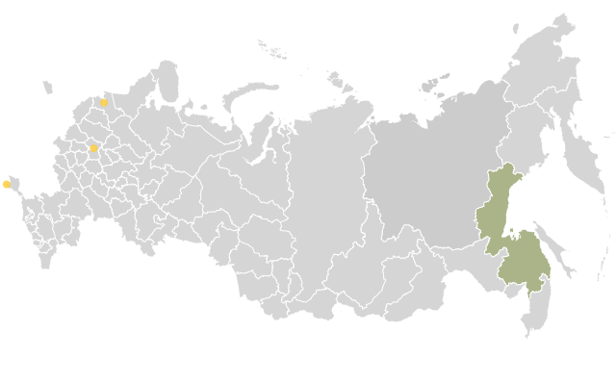
Собираем урожай
Постановление Правительства Хабаровского края №419-пр «О поддержке социально ориентированных некоммерческих организаций, благотворителей и добровольцев, осуществляющих деятельность в сфере социального обслуживания в Хабаровском крае»

Slide 31
Собираем урожай
Постановление Правительства Хабаровского края №235-пр «О порядке предоставления субсидий из краевого бюджета социально ориентированным некоммерческим организациям Хабаровского края для возмещения расходов, связанных с обеспечением участия их представителей в мероприятиях федерального, межрегионального и регионального уровней»

Slide 32
Собираем урожай
Средства, выделяемые Распоряжением Президента
11 правил юридически грамотной заявки

Slide 33
Собираем урожай
Все ли НКО могут получить пожертвования?
НЕТ
На все ли можно получать пожертвования?
НЕТ
Условия договора
НЕТ ВЗАИМНЫХ ОБЯЗАТЕЛЬСТВ
Нецелевое использование
НАЛОГ+ШТРАФ+ПЕНИ

Slide 34
Спасибо за внимание! www.lawcs.ru

